Slide 1

ATLAS Metadata Interface
Une Histoire
Solveig ALBRAND
Avec l’aide de J.Fulachier, F.Lambert

Slide 2
AMI – C’est quoi?
Un FRAMEWORK pour des applications base de données avec interface WEB + CLI.
Développé au LPSC dans le cadre de l’expérience ATLAS, mais (bien sur) applicable à d’autre projets.
  S.A. + Jerome Fulachier, Fabian Lambert
  Collaborations ponctuelles – Univ. de Glasgow, Simon Fraser Univ. , Univ. de Göttingen. (Haykuhi Musheghyan )
  Plusieurs étudiants; au moins 2 ont fait du travail dont on s’en sert toujours.
2 applications “essentielles pour ATLAS ” utilisent le Framework. AMI Physics Metadata et Tag Collector.
(en fait au début 2 apps. independent que nous avons rapidement « unifiées » par le framework.)

Slide 3
Framework
Le structure de l’application est déterminé par le framework.
Extensible – mais le framework a un comportement utile par défaut, c’est a dire sans extension.
L’utilisateur du framework ne peut pas modifier le codes générique de base.

Slide 4


AMI Framework
Application
TagCollector
AMI Physics metadata
Framework
Databases
TagCollector
Physics metadata

Slide 5
AMI et Tag Collector
Le code de base est partagé.
Les applications tournent sur les mêmes instances d’AMI Framework, avec la même base de utilisateurs.
Les interfaces WEB sont assez différents.
L’interface python (pyAMI) est partagé.
Tag Collector | ➔ Software Infrastructure d’ATLAS (Gestion de releases). Peu d’utilisateurs, mais utilisation intensive
AMI | ➔ Data Preparation/Data Bases. Beaucoup d’utilisateurs, mais utilisation ponctuelle.

Slide 6
Histoire (et pré-histoire)
2000
LAr Test Beam Bookkeeping
(voir diapo. suivant)
2001
Tag Collector I (première mention 09/01 par J. Collot)
2001, 2002
DC0 , DC1
“AMB” ➔ “AMI”
S.A. des le début (+ Fairouz Malek et Johann Collot), rapidement rejoint par J.F.

Slide 7
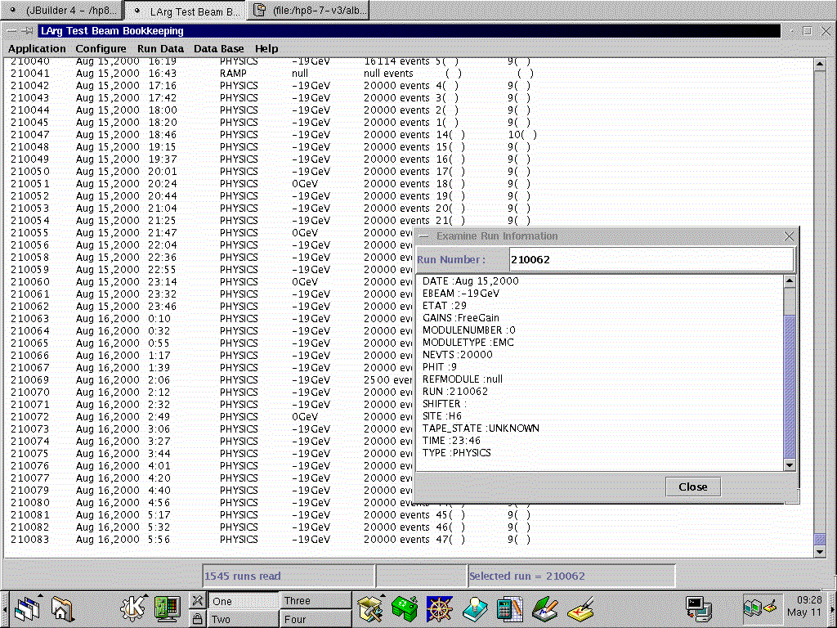
“Lots of access, but little feedback !”
May 2001
Notes:
Threads – InfoCollector, HPSS search – option, DB upload, local backup.

Slide 8
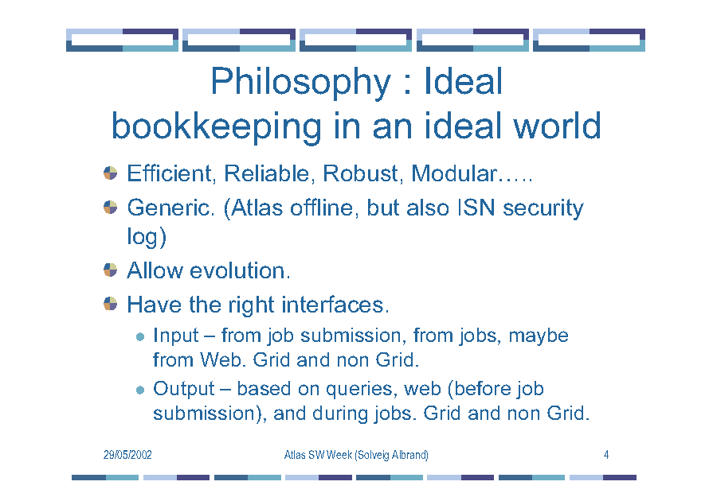

Slide 9
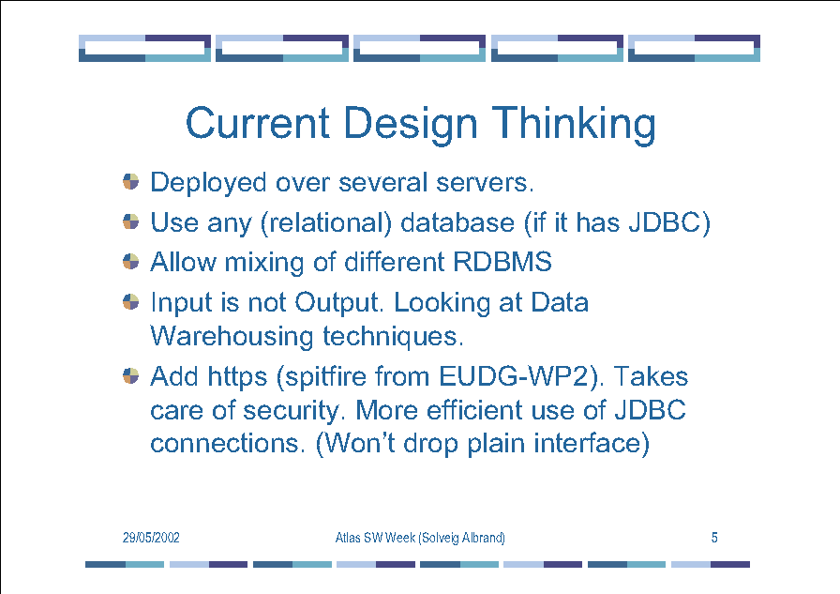

Slide 10
Les Années RAT
2003
Acquisition par scripts sur sites de production.
2004 DC2 – Introduction de Request A Dataset(“RAT”)
2005
Année très riche pour AMI dev., mais le “RAT” devient méchant.
F.L. nous rejoint
(TCII redesign)
Collabn. Ponctuelle Univ. Glasgow
& Olivier Pernet

Slide 11
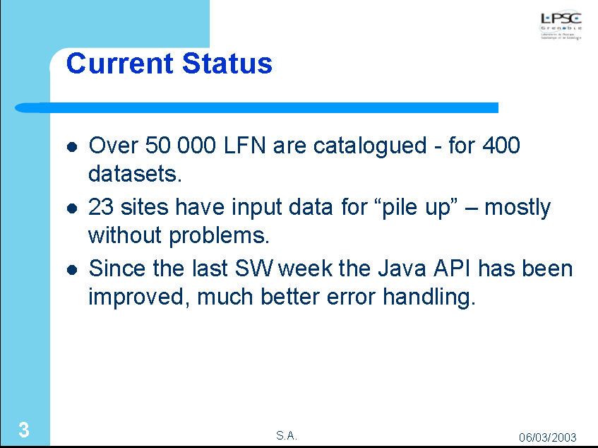
06/03/2003

Slide 12
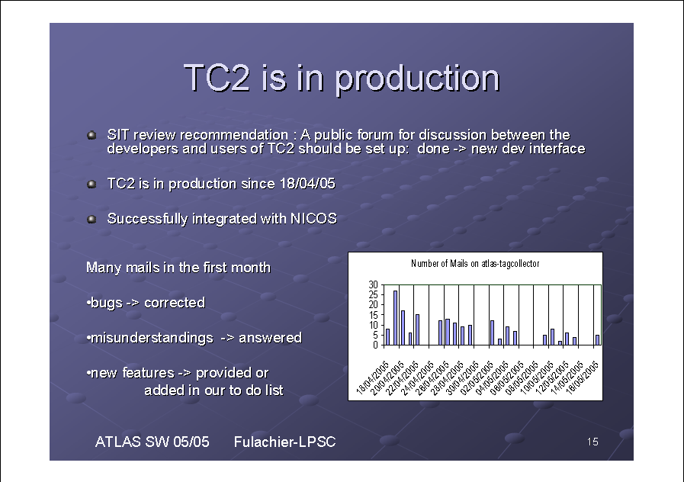

Slide 13
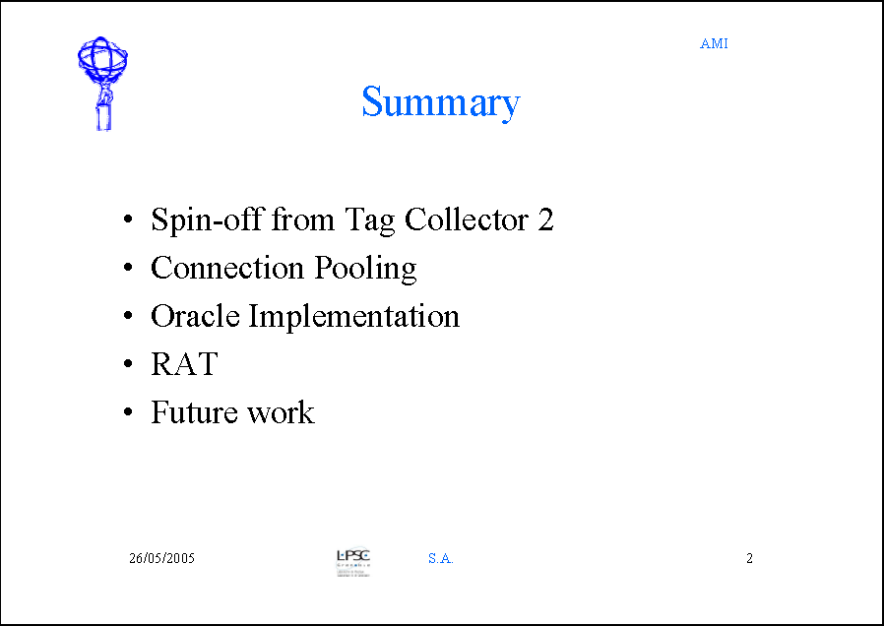
26/05/2005

Slide 14
BRIDGE design pattern
Interface
BkkJDBCLoaderInterface
<<extend>>
<<implement>>
Interface
BkkJDBCBuilderLoaderInterface
The plugins implement the real database operations
<<has a>>
plugin
BkkJDBCLoader
<<extend>>
BkkJDBCBuilderLoader
JDBCMySQLLoader
<<Use>>
<<instantiate>>
These classes are to be extended by classes using the package
BkkPluginMgr
<<instantiate>>
JDBCOracleLoader

Slide 15
2006
AMI Review
2007
Definition & Implementation Nomenclature
(➔ “AMI tags”)
2013
and beyond
AMI devient officiellement “essentiel”

Slide 16
AMI Review 2006
“……we recommend that AMI is deployed as the primary physicist interface to the metadata and Dataset Selection Catalog.” April 2006.
➔ Metadata task force. (L’équipe AMI n’en fait pas partie! Toutefois, j’ai obtenu d’être un observateur )

Slide 17
Onward and Upward
Depuis 2006 :
  La place d’AMI dans la collaboration se renforce. (TC n’a jamais été mis en cause)
  Infrastructure de métadonnées ATLAS se renforce.
    External databases ➔ Relations avec d’autres bases de données.
    Fonctions pour Data Preparation et MC production.
    Sync. avec DDM (Distributed Data Management)
Nov 2011 – ATLAS Information Protection ➔
Nous savons combien d’utilisateurs “lecture”.
Depuis Novembre 2012 Monitoring des requêtes.
~400
11/11
(lecture seul)
~1600
03/12
~1960
05/13

Slide 18
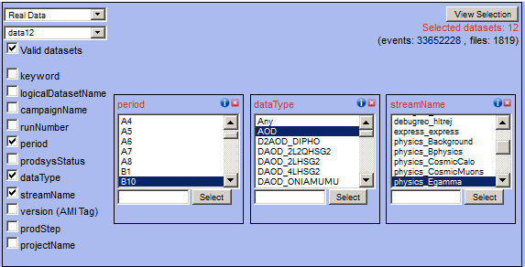
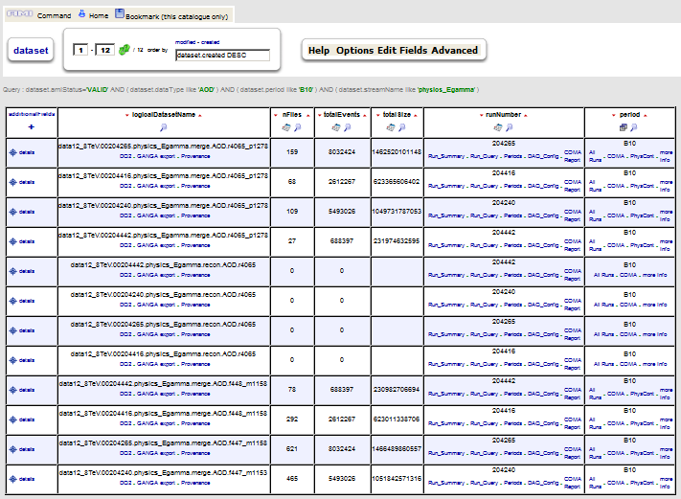
Dataset selection
2007 - > 2013

Slide 19
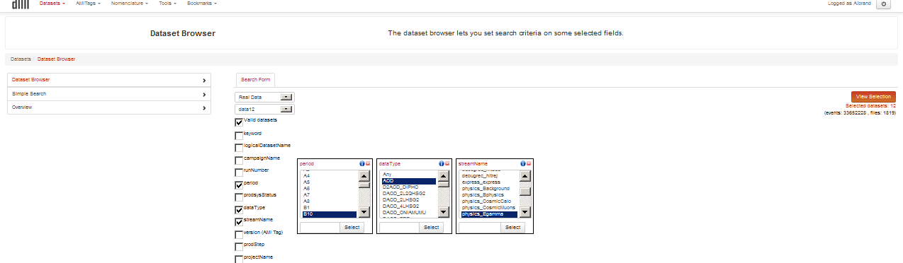
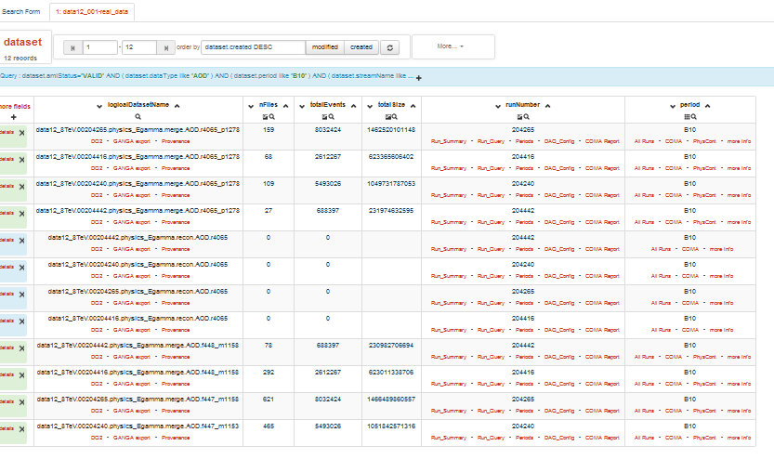
Refonte des pages WEB 2013.
AJAX/ Java Script
2,7 million datasets
273 million files

Slide 20
Acquisition des Métadonnées
Seulement les datasets officiels.
Principes :
  Cohérentes,
  Précises
  Et …
La douleur d’acquisition
<
La joie de trouver
(Roger Jones)

Slide 21
AMI is a "mediator interface"
≝ “a software module that exploits encoded knowledge about some sets or subsets of data to create information for a higher layer of applications” ‎[Gio Wiederhold, Mediators in the architecture of future information systems, IEEE Computer Magazine, Vol 25, No3, p38-49 March 1993].
Exemple : Calcul du nombre d’événements dans un dataset par agrégation d’information du système de production et le DDM (Distributed Data Management)

Slide 22
Nos sources
Nous obtenons nos informations d’au moins 4 sources, par 4 méthodes.
Système
Tier 0 | DAQ et first reconstruction | Lecture contrôlé par semaphore.
ProdSys (PANDA) | ATLAS MC et reprocessing sur la grille | Lecture libre, sync. par timestamp
DDM | Distributed Data Management | Active MQ (messages – produced/consumer)
COOL | Conditions Database. | Relation de symbiose via COMA.

Slide 23
Comment remplir les bases de données?
AMI Task Server (un “crontab” distribué)
  Tâches qui remplissent les bases de données.
  Tâches de synchronisation (ex. avec VOMS)
  Tâches pour calculer paramètres
  …
2 instances d’AMI consacrés
  Fréquence d’exécution
  Priorités
  Exclusions
  …

Slide 24
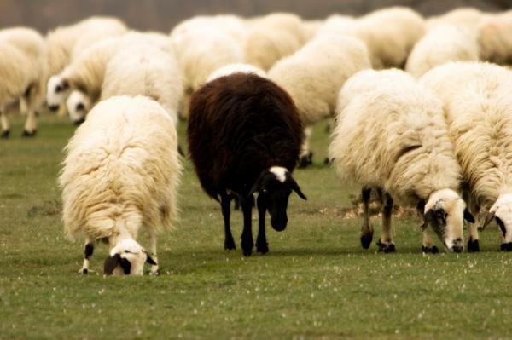
Une exception française
(ou presque)
AMI et Tag Collector sont au CCIN2P3.
  Cluster ORACLE
  Cluster mySQL
  Serveurs
  Support (surtout pour ORACLE)
Parfois on nous a critiqué pour cela.

Slide 25
Servers 2013
APACHE@CCIN2P3
Load balancing
mod_proxy
Tomcat
https://ami.in2p3.fr
pyAMI
AMI Replica
https://ami-cern.cern.ch
Tomcat
CERN
Oracle streams
Source Databases
Task Servers
AMI Databases
CCIN2P3

Slide 26
Quelques mots sur l’architecture
Ecrit en JAVA, et Java Script/AJAX
Base de données ORACLE et mySQL (ou autre), transparent pour les utilisateurs. (vide infra)
Connections sont indirectes. (Pas de mot de passe base de données publie)(vide infra)
Connection Pool “maison”. )(vide infra)
Transaction Pool “maison”. (Agrégation d’actions sur multiple bases de données COMMIT ou ROLLBACK ensemble)(vide infra)

Slide 27
Architecture II
Evolution de schéma. Chaque base de données “AMI compliant” contient sa propre description. Le code générique utilise cette description pour construire le comportement par défaut.
  Les schéma pour les données du détecteur ≠ les schéma des données simulées.
  Les schéma évoluent dans le temps (nouveaux paramètres)
Les requêtes SQL sont construites par l’application. (vide infra)
  Mais l’utilsateur peut le faire aussi.

Slide 28
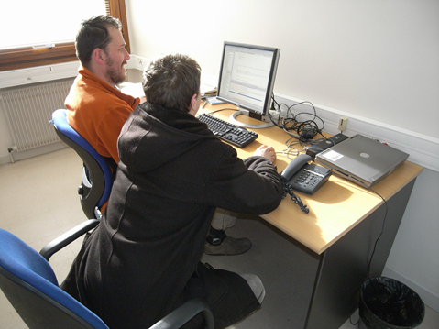
Un mot sur l’environnement du travail
Voir le presentation de F. Lambert aux JI2012
  Eclipse: IDE multi-langage
  Subversion: Dépot code source
  Redmine: Forge IN2P3
  Jenkins: Serveur d'intégration continue
Truck count >=1
« sticky programming » porte d’entrée de
l’« extreme programming »
B. Boutherin 2009

Slide 29
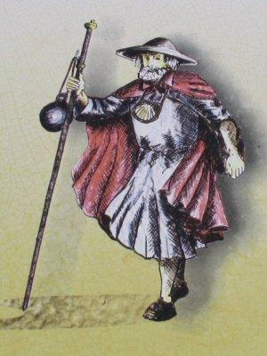
Quelques pensées
Est-ce qu’une équipe d’ingénieurs, développeurs de SW, peut travailler dans une collaboration de physiciens?
  Oui, mais n’attendez pas qu’on vous présente avec un cahier de charges.
  La méthode “bâton de pèlerin” et développement en spirale.
  Nos collègues physiciens sont souvent attirés dans un premier temps par des solutions “bout de ficelle” qu’ils peuvent faire marcher eux-mêmes rapidement.
  Il faut être patient et pragmatique, tout en faisant savoir que vous avez des idées pour faire mieux.

Slide 30
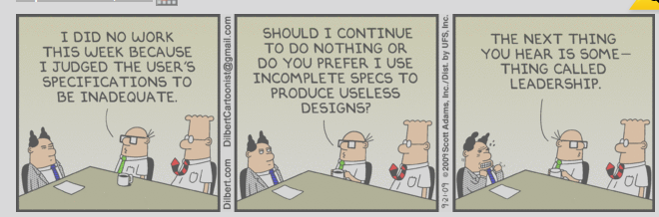
Il faut faire avec.
“Je n’ai pas travaillé cette semaine car j’ai jugé que les spécifications de l’utilisateur sont incomplètes”

Slide 31
Même des conseils?
La « veille de besoins » est plus important que la veille technologique. Autrement dit il y aura beaucoup de meetings…
  Voir et être vu.
  Préférez la robustesse à l’innovation.
La documentation et le support aux utilisateurs est très important.
  On vous pardonnera quelques bugs, mais il faut démontrer que vous êtes réactifs.
  Contact personnel vs. bug tracker?

Slide 32
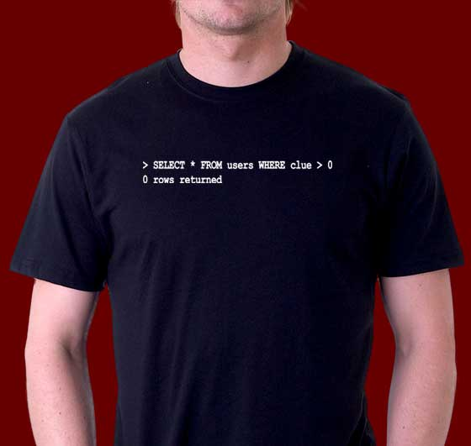
  ATLAS est une grande collaboration.
  Pourtant peu de monde se risque à dire ce qu’il souhaite. (Et si vous trouvez quelqu’un, sachez l’utiliser, car il/elle a des qualités de leader.)
Quelque chose évident pour vous n’est pas forcement évident pour quelqu’un d’autre.
  Ne supposez pas que tout le monde a vu toute l’information disponible.
  On ne peut pas faire plaisir à tout le monde. Il y aura parfois des insultes. Faites-vous respecter. « Communication scientifique en anglais : » !?
  Visez le long terme et la solidité.
  C’est (presque) une spécificité du CNRS d’avoir un corps d’ingénieurs “titulaires”.
  Nous avons vu passer pas mal de post-docs en 12 ans.

Slide 33
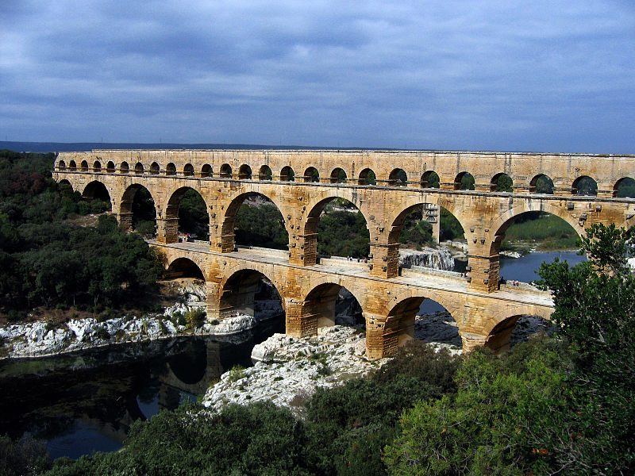
  N’importe qui peut écrire quelques lignes de code.
Il est beaucoup plus difficile de construire un architecture qui peut durer dans le temps.
facilité d'utilisation
fiabilité
maintenabilité
performance
portabilité
> 10 ans n’est pas mal !

Slide 34
Remerciements
CCIN2P3 Lyon: Database Admins & Server support
  Osman Aidel
  Jean-Rene Rouet
  Philippe Cheynet
  Yannick Perret
LCG , ATLAS France et ATLAS LPSC :Serveurs + ORACLE licence.
pyAMI (dev. & deploiement)
  Noel Dawe (SFU, Vancouver)
  Asoka Da Silva (Triumf , Vancouver)
  Emil Obreskov (CERN)

Slide 35
Extra Slides
(liens “vide infra”)

Slide 36


Command engine
pyAMI
Web browser
command
command output
xml,text,html,csv,dict
command engine
xslt pool engine
XML result
arguments
transaction pool
command
connection pool
user
role
router
an Oracle db
a MySQL db

Slide 37

Metadata Query Language
arguments
command
XML result
MQL engine
MQL request
Select (fields) Where (conditions)
Select a.x,b.y Where a.x > 0 And b.y=‘foo’
MQL tree
MQL parser
Select a.x,b.y
And
Result
agregation
SQL query DB1
thread
SQL query DB2
thread
a.x>0
b.y=‘foo’
introspection
Metadata
DB1
DB2
a
b
a
c
b
schema evolution

Slide 38
Connections - Transactions
framework
command (id)
transaction pool
loader interface
router loader (id)
id’
vector
id
Oracle loader (id)
MySQL loader (id)
connection pool
free
leased
router
a MySQL db
an Oracle db

Slide 39
Connections - Transactions
framework
command (id)
transaction pool
Command A (id)
id’
Command B (id)
id
Command C (id)
Command D (id)
connection pool
free
leased

Slide 40
XSLT pooling
xslt files
xslt engine
command engine
pool
XML result
html-1.xsl
transformation
load
html-2
html-2.xsl
command
csv
csv.xsl
csv
text.xsl
arguments
Client
command output
xml,text,html,csv,dict
AMI command
command arguments
transformation

Slide 41
Task server
Router database
Task C
Task
Planification
Class
Priority
Exclusion
Task A
Task B
Task D
Task server
scheduler
Task A
thread
Task B
thread
Task
Commands
External systems
AMI databases

Slide 42
Databases
databases
External databases
Router
PRODSYS
Users
Roles
Commands
TIER 0
Metadata
COMA
Software Management
…

Slide 43
Router database
Router database
Users
Login
Roles
Commands
Certificate
VOMS roles
metadata
Databases
Application database
External database
tables
metadata
tables

